Slide 1



Weekly
Progress
BINUS INCUBATOR
Periode 21 Feb - 28 Feb 2020

Slide 2
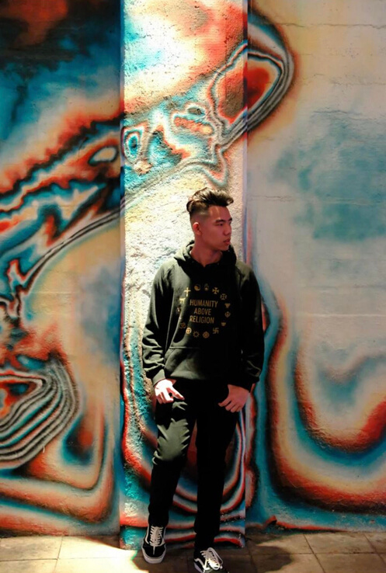

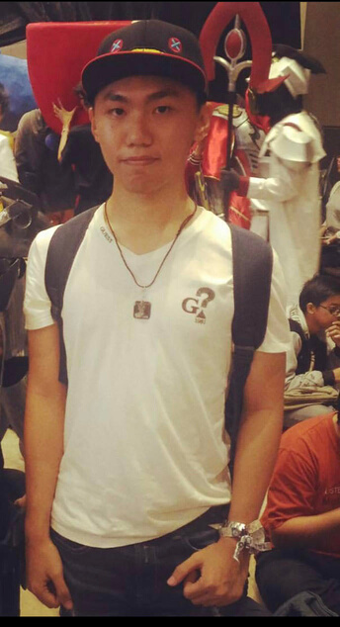
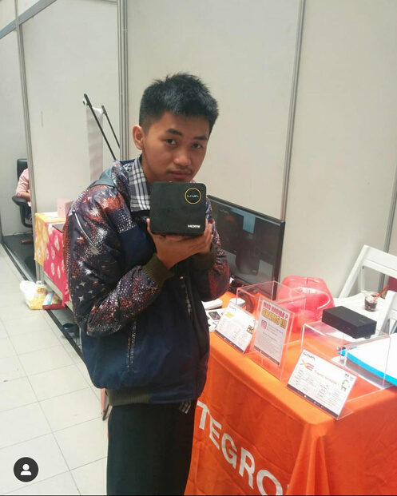


Anthony Tan
2101655922
Mobile Application and Technology
Billy Husada
The Team
2101638531
Game Application and Technology
Joel Robert Justiawan
2101629672
LGame Application and Technology

Slide 3


Report
Diskusi tentang aplikasi yang akan dijadikan prototype.
Brainstorming dan membuat mindmap untuk mendapatkan ide bisnis yang unik.
Mendapatkan beberapa ide bisnis.
Mengisi form SRL berdasarkan ide bisnis yang akan dijalankan.
Konsultasi dengan coach untuk mendiskusikan ide bisnis.
Review ide bisnis
BINUS INCUBATOR

Slide 4
Informasi dan fakta
lelang lebih banyak dilakukan di sosial media
lelang lebih diminati orang, karena memiliki cara yang unik menarik bagi pembeli.
Informasi
Pengumpulan data dan informasi yang terkait dengan lelang.
BINUS INCUBATOR
Data
Mencari beberapa contoh akun lelang yang ada di sosial media
Kendala
Dana yang masuk setelah barang sukses terjual, sangat lama diproses.
Kemungkinan peminat yang melakukan bid sembarangan sangat besar.

Slide 5
IDE 1
1.9 Billion
IDE MEMBUAT APLIKASI LELANG
Hasil Diskusi
IDE 2
1.9 Billion
Berupa ide-ide yang akan dicoba dalam membuat prototype aplikasi.
IDE GAME DICOBA KE APLIKASI LELANG
IDE 3
1.9 Billion
SISTEM INTERAKTIF DI DALAM APLIKASI

Slide 6
TARGET 1
Penyempurnaan ide-ide dari aplikasi lelang interaktif
Target
Minggu Depan
TARGET 2
Cari tahu mengenai sistem lelang di pasar.
Poin-poin yang akan dicapai pada
proses diskusi minggu depan.
TARGET 3
Partisipasi di acara lelang offline untuk mengetahui permasalahan.

